Slide 1
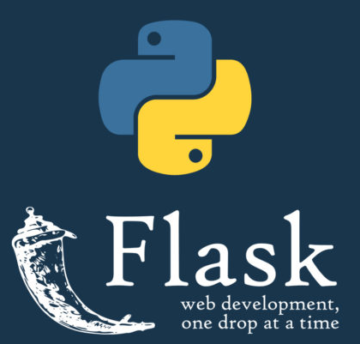
FLASK
Python Framework
Dunca Denisa

Slide 2


Ce e Flask?
Framework flexibil și ușor
Dezvoltare de aplicații web și API-uri în Python.
Micro-framework
Proiecte de dimensiuni mici si medii

Slide 3



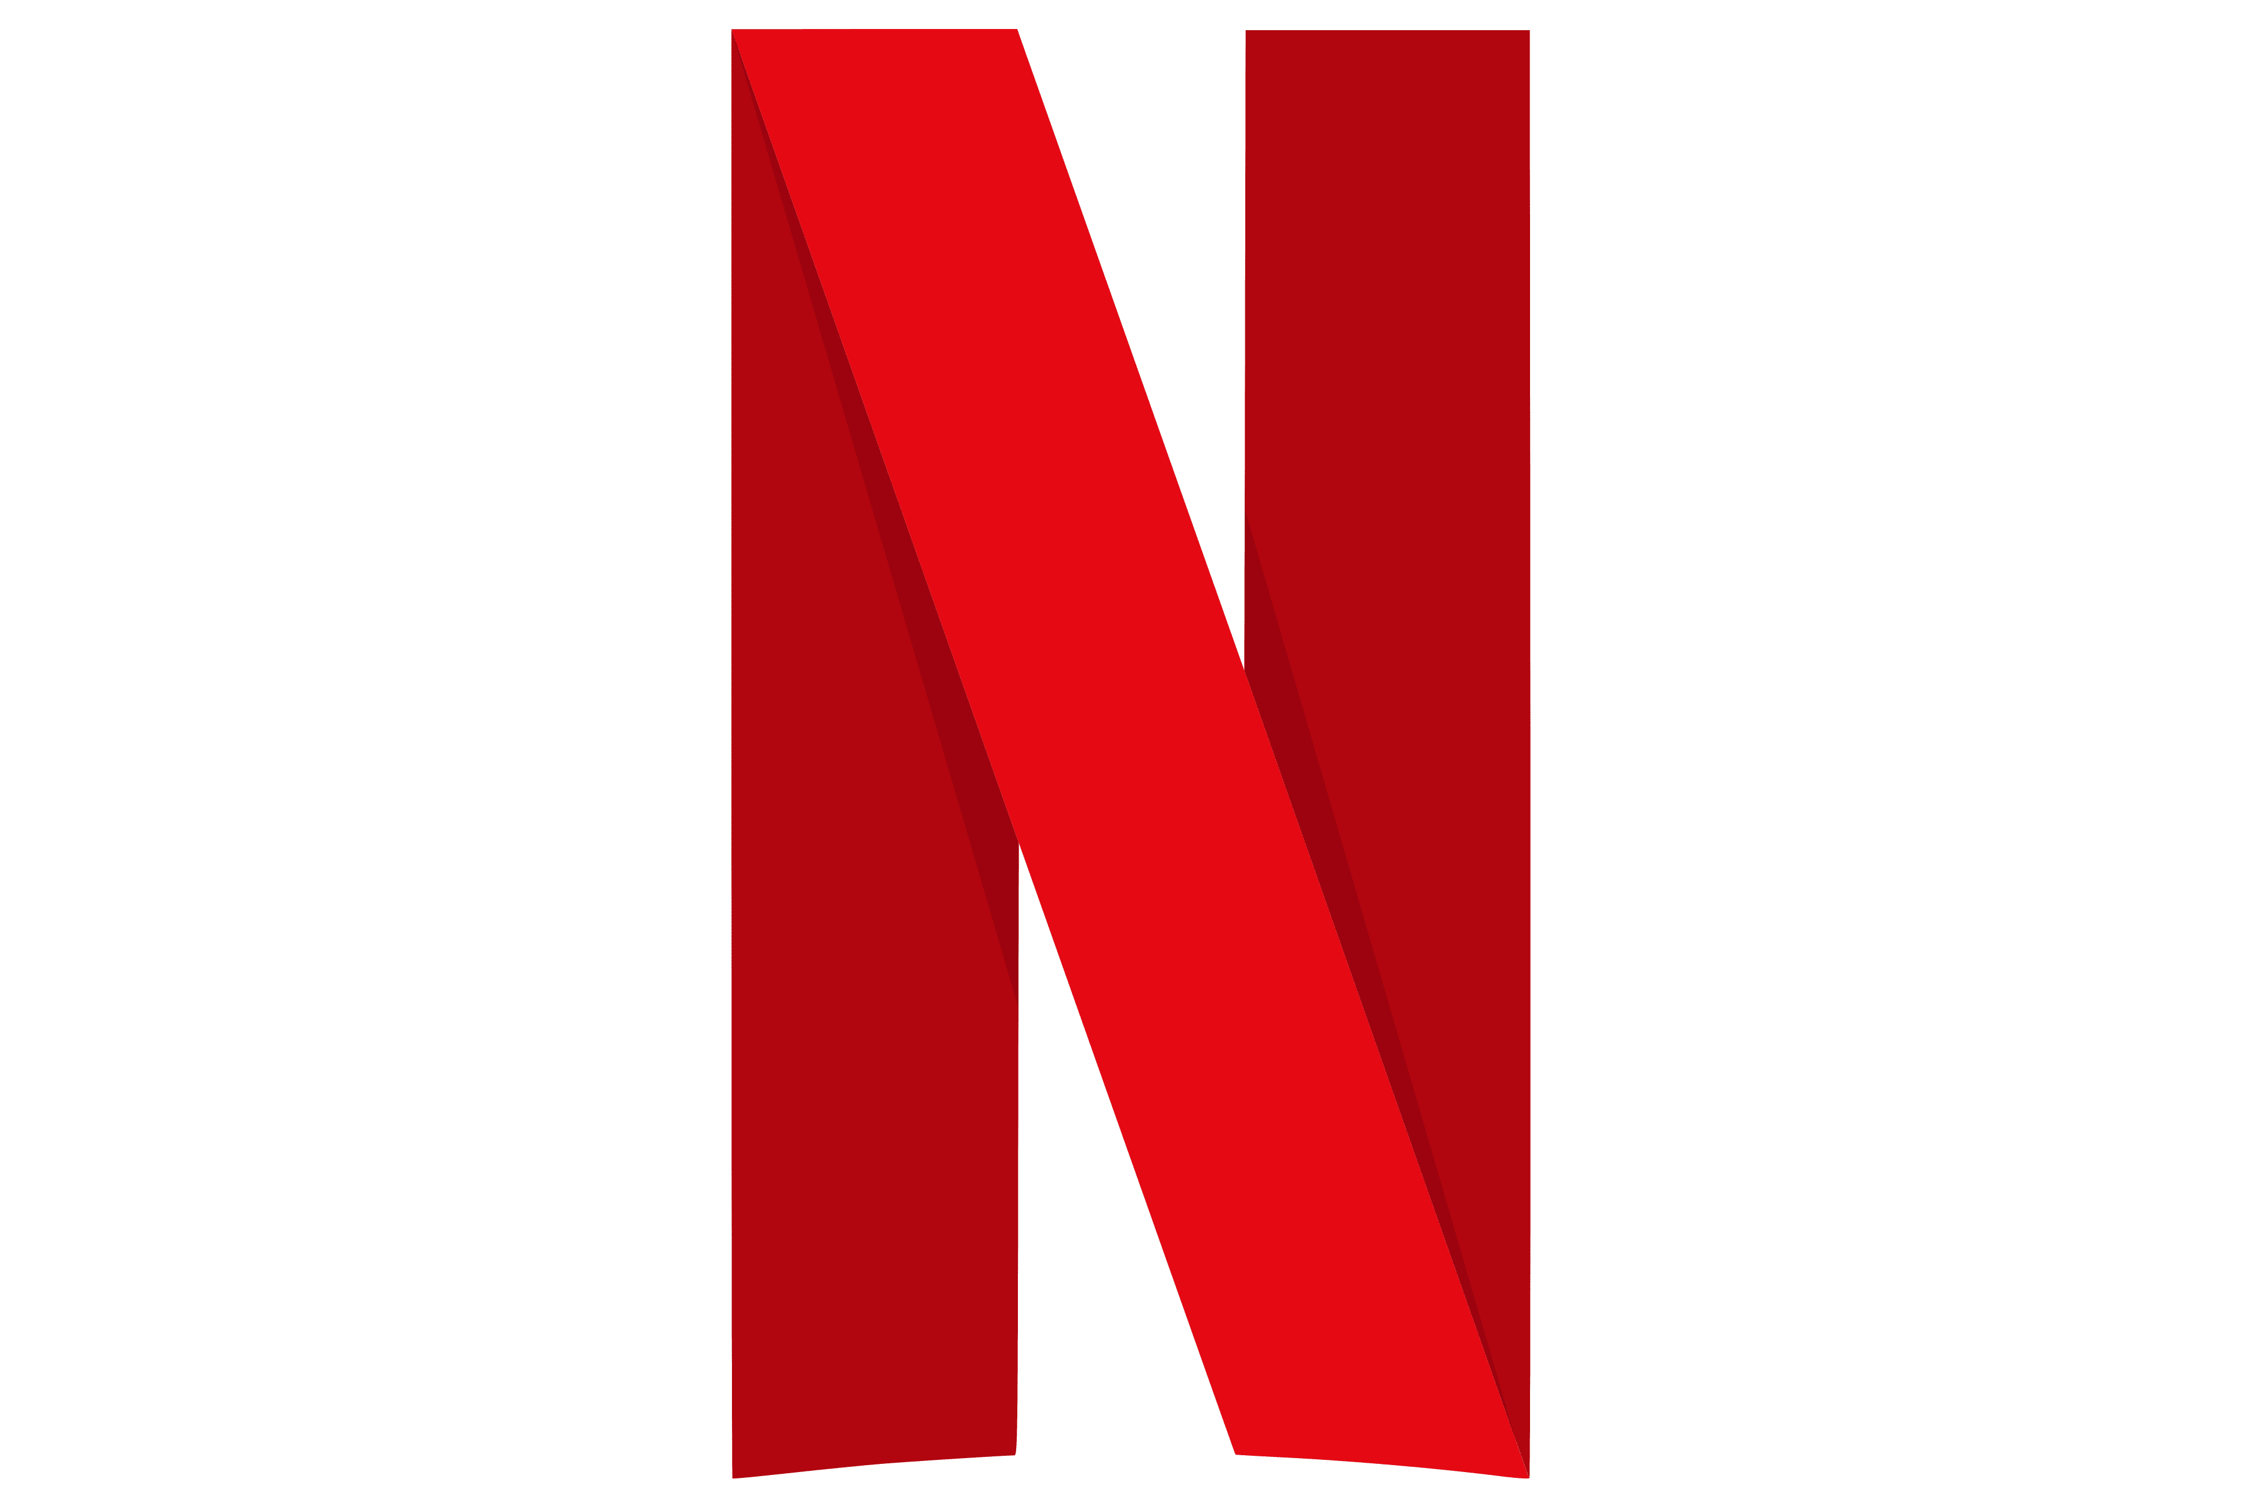

Fun Facts
Nu are niciun șablon impus pentru organizarea proiectelor – se pot folosi blueprint-uri (mod de organizare pe module)
Unul dintre cele mai rapide framework-uri
Flask a fost proiectat și dezvoltat inițial de Armin Ronacher ca fiind o glumă de 1 Aprilie în 2010
Flask vine de la denumirea unui recipient mic de sticlă
Este utilizat de Linkedin, Pinterest, Netflix, Reddit, etc.

Slide 4

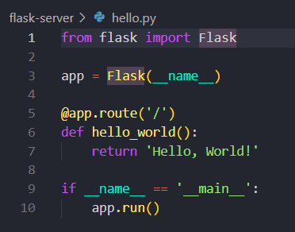
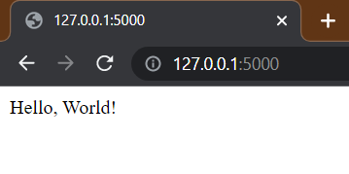
EXEMPLU
Afișează “Hello, World!” pe pagina de la ruta http://localhost:5000/”

Slide 5
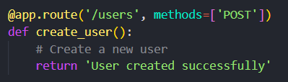
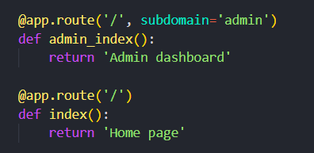
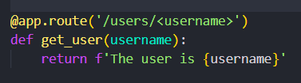
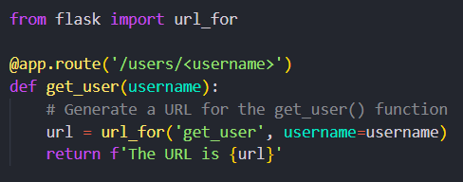

Reguli @app.route
1.
4.
2.
5.
3.

Slide 6
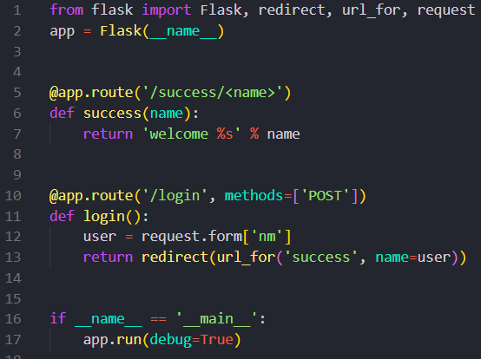
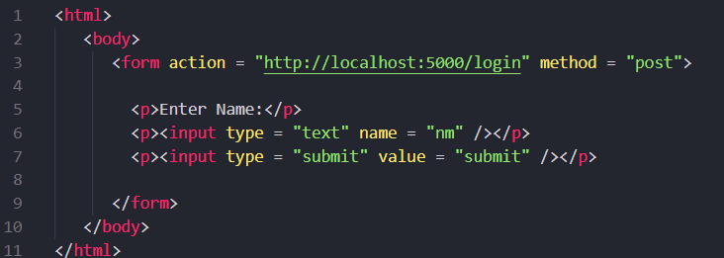
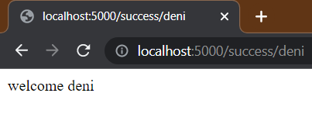
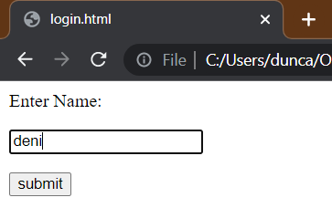
Flask Backend
HTML Frontend

Slide 7

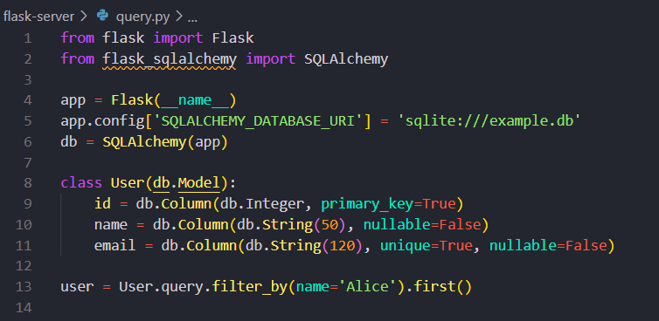

DB Query
Extensia FlaskSQLAlchemy
SQLAlchemy este o bibliotecă ORM (Object Relational Mapper) pentru Python
Simplifică interațiunea cu bazele de date relaționale
Import extensie
Configurare bază de date
Creare model User – table în db
Query

Slide 8


FLASK vs DJANGO
Micro Web Framework
Mai dificil de configurat
Ușor de configurat și flexibil
Potrivit pentru proiecte mai mari
Funcționalități incorporate limitate
Caracteristici integrate (admin, ORM, auth)
Bun pentru proiecte mici și medii
Full-Stack Web Framework pentru Python
Performanță mai bună pentru dezv Web
Ușor de învățat și folosit
Mai greu de învâțat
Mai rapid decât Django
Mai lent decât Flask
Design modular
Design monolit

Slide 9

Statistici
Flask are un cod sursă mic, de aproximativ 2.000 de linii
Flask are peste 3.000 de extensii disponibile, permițând dezvoltatorilor să adauge cu ușurință funcționalități noi la aplicațiile lor Flask.
Documentația Flask are peste 1.600 de pagini și este disponibilă în peste 20 de limbi.
Flask este unul dintre cele mai populare 3 framework-uri web pentru Python, alături de Django și FastAPI.

Slide 10
Q/A

